Slide 1
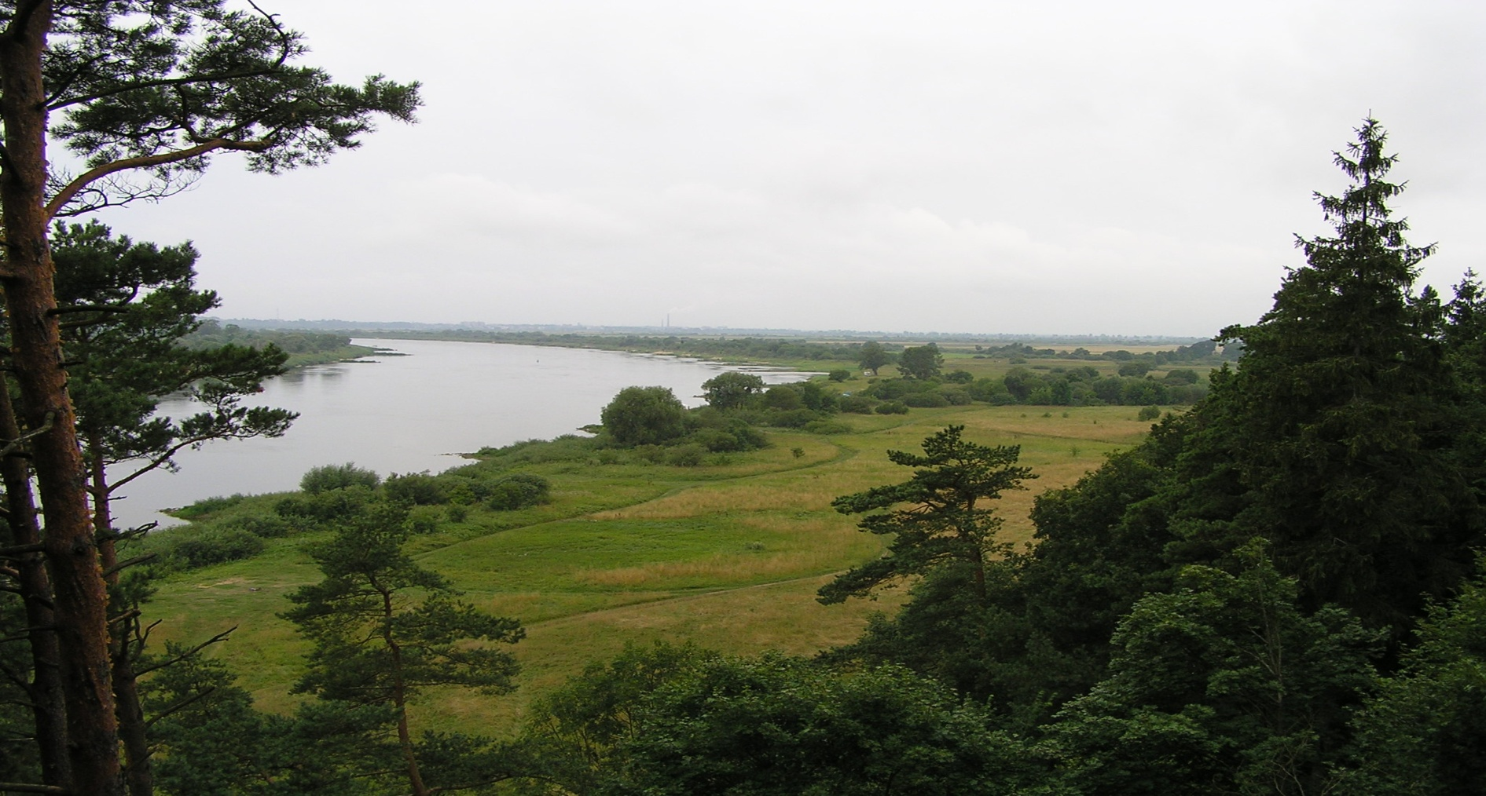
MAŽOJI LIETUVA

Slide 2
TIKSLAS IR UŽDAVINIAI
Susipažinti su Mažosios Lietuvos teritorija, literatūriniu palikimu.
Susisteminti jau įgytas žinias apie garsius ir garbingus žmones, gyvenusius šioje žemėje.
Atskleisti istorijos ir literatūros ryšius.
Gebėti nusakyti priežastis, kodėl šiame krašte susidarė palankios sąlygos lietuvių kultūros plėtrai.

Slide 3
ISTORIJA ( XVI a. )
Lietuvos Didžioji Kunigaikštystė
Mažoji Lietuva

Slide 4
Mažoji Lietuva - tai
Klaipėdos kraštas (Kuršių nerija, Šilutės, Klaipėdos rajonai bei pietinė Tauragės apskrities dalis).
Nuo XVI a. iki 1918 m. Mažąja Lietuva vadinosi ir dabartinė Kaliningrado sritis (Rusijos Federacija), istorikų teigimu, tai senos baltų žemės.

Slide 5
Gyventojai
Lietuvininkai: beveik iki XX a. pradžios Mažojoje Lietuvoje išlikęs šis vardas.
Apie tai, jog lietuvininkų kraštas buvo veikiamas senosios prūsų religijos, kryžiuočių atneštos krikščionybės, germanizacijos, žemaičių bei lietuvių papročių įtakos - mes žinome. Bet ar žinome, jog senieji mūsų krašto gyventojai visais amžiais buvo dideli burtų, magijos, pomirtinio gyvenimo žinovai. Savitos Mažosios Lietuvos gamtos it gyvenimo sąlygos lietuvininkų charakterius skyrė nuo Didžiosios Lietuvos gyventojų tipo. Įvairiuose etnografiniuose bei istoriniuose šaltiniuose galime rasti tokį lietuvininkų apibūdinimą - "tai lietuvių giminė, turinti daug senųjų prūsų palikuonių bruožų".

Slide 6
Tai lietuvių raštijos gimtinė
išleista pirmoji lietuviška knyga;
pirmoji “Lietuvių kalbos gramatika”;
pirmasis dainynas;
įsteigtas pirmasis Lietuvos kraštotyros būrelis, kur pirmiausia imta rinkti lietuvių tautosaką, tirti lietuvių kalbą;
atidarytos pirmosios lietuviškos mokyklos;
1544 m. įkurtame Karaliaučiaus universitete įsteigta pirmoji Lietuvių kalbos katedra;
1864-1904 m. Lietuvoje uždraudus spaudą, lietuviškos knygos buvo spausdinamos Tilžėje, Bitėnuose bei Ragainėje ir šimtai knygnešių jas slapta gabeno į mūsų šalį;
1895 m. ant Rambyno kalno įvyko pirmoji lietuvių dainų šventė, kurios iniciatorius buvo Mažosios Lietuvos kultūros veikėjas, chorų vadovas, rašytojas Vydūnas.

Slide 7
Ragainė (rus. Neman, vok. Ragnit)
Martynas Mažvydas – lietuvių raštijos pradininkas, evangelikas liuteronas; skaitė pamokslus lietuviškai, rūpinosi parapijiečių švietimu, prižiūrėjo, kaip mokomi Ragainėje vaikai.
Gimė Šilalės apylinkėje apie 1510 m.
Mokėsi Vilniuje, Krokuvoje.
1546 m. kunigaikštis Albrechtas pakvietė į Karaliaučių.
Nuo 1549 m. dirbo Ragainėje klebonu.
Mirė 1563m. , palaidotas Ragainėje.

Slide 8
Tilžė (rus. Sovetsk, vok. Tilsit)– lietuvybės centras
Tilžės lietuvių parapijoje dirbo daug kunigų, prisidėjusių prie lietuvių kalbos įtvirtinimo.
1653 m. Karaliaučiuje išspausdinta pirmoji lietuvių kalbos gramatika, kurią parašė Danielius Kleinas, gimęs Tilžėje.
1823-1824 m. ėjo pirmasis lietuviškas periodinis leidinys “Nusidavimai Dievo karalystėje”.
1832-1940 m. leidžiama per 50 pavadinimų lietuviškų laikraščių.
1883-1933 m. išspausdinta per 800 pavadinimų lietuviškų knygų.
Įsikuria spaustuvės (M. Jankus, J. Šenkė ir kt.).
Gimė ir gyveno Vydūnas – rašytojas, filosofas, visuomenės veikėjas.

Slide 9
Stalupėnai, Tolminkiemis
Stalupėnų ir Tolminkiemio bažnyčiose dirbo K. Donelaitis (XVIII a. vid.), mokėjęs 6 kalbas. Lietuvių grožinės literatūros pradininkas.
1874 m. į Stalupėnus atvyko Jurgis Zauerveinas – poetas, publicistas, lietuvių tautos teisių gynėjas, mokėjęs 52 kalbas.
Lietuvninkai mes esam gimę,
Lietuvninkai mes turim būt.
Tą garbę gavome užgimę,
Tą ir neturim leist pražūt.

Slide 10
Karaliaučius (rus. Kaliningrad, vok. Konigsberg)
1544 m. įsteigtas Karaliaučiaus universitetas (VU – 1579 m.).
Baltramiejus Vilentas – Karaliaučiaus evangelikų liuteronų kunigas, M. Mažvydo pusbrolis, paskelbęs giesmyną, išvertęs Mykolo Lietuvio “Mažąjį Katekizmą”.
Jonas Bretkūnas išvertė į lietuvių kalbą visą Bibliją (1579-1590).

Slide 11
M. Mažvydo “Katekizmas” (1547 m.)
Eiliuota lietuviškoji prakalba (112 eilučių) yra pirmas originalus lietuviškas eilėraštis.
Broliai seserys, imkit mane ir skaitykit
Ir tatai* skaitydami permanykit:
Mokslo šito tėvai jūsų trokšdavo turėti,
Ale* to negalėjo nė vienu būdu gauti.
Regėti to norėjo savo akimis,
Taip ir išgirsti savo ausimis.
Jau nū(nai) ko tėvai niekada neregėjo,
Nū(nai) šitai visa jūsump atėjo.
Veizdėkit ir dabokite, žmonės visi,
Šitai eina jusump žodis dangaus karalystės.
Maloniai ir su džiaugsmu tą žodį priimkit,
A jūsų ūkiuose šeimyna mokinkit.
Sūnūs, dukterys jūsų turi tatai mokėti,
Visa širdim turi tą Dievo žodį mylėti.
Jei, broliai seserys, tuos žodžius nepapeiksit,
Dievą Tėvą ir Sūnų sau mylu padarysit.
Ir pašlovinti po akimis Dievo būsit.
Visuose daiktuose palaimą turėsit.
Šituo mokslu Dievą tikrai pažinsit
Ir dangaus karalystėn prisiartinsit.

Slide 12
Ištrauka iš “Prakalbos”
Tadrin ius, žmaness, manesp prisiartynkiet
Jr pagal to šventa maksla givenkiet.
¹⁵ Tamsibes senases nog iusu šalin atvarisit,
Sunus, dukteris nog iu išgielbesit,
Jei tą maža krikščianiu maksla makiesit
Jr pagal io ius patis save redisit.
Kaukus, žemepatis ir laukasargus pameskiet,
²⁰ Visas velnuvas, deives apleiskiet.
Tos deives negal iums neka giera doty,
Bet tur vysus amžinai prapuldinty.
Sveikata, visus daiktus nog to deva turit,
Kurio prisakimus čia manip regit.
²⁵ Tasai devas dągu, žeme žadžiu venu sutvere,
Šytu budu žmanes ir visus daiktus padare.
Tassai kažnam žmagui venas gal padety,
Sveikata ir palaimi tassai gal pridoty.
Tassai dievs vysas žmanes nar didei mileti,
Dągaus karaliste davanai nar davanati.
⁵ Aitvars ir deives to negal padariti,
Bet ing peklas ugni veikiaus gal istumti.
Pameskiet tas deives, devap didžiap pristakiet,
Šitą maksla visy liksmai preimkiet.

Slide 13
Užduotys
Kaip paminėtos vietovės, asmenybės susietos su Just. Marcinkevičiaus drama “Mažvydas”?
Dramoje pagrindinis herojus abejoja pirmosios lietuviškos knygos prasmingumu. Kodėl? Atidžiai perskaitę “Prakalbą”, raskite argumentus, kurie patvirtintų Mažvydo abejones.

Slide 14
Pateiktys sudarytos remiantis J. Slavinienės, R. Jarmalausko kn. “100 klausimų apie Mažąją Lietuvą” (2000), įv. internetinėmis svetainėmis.

